Slide 1
LA COSTITUZIONE E L’AVVIO DELLE UNIONI TERRITORIALI INTERCOMUNALI NEL FRIULI VENEZIA GIULIA
Paluzza 13 ottobre 2015
Gianfranco Spagnul
Direzione centrale autonomie locali e coordinamento delle riforme

Slide 2
PARTIAMO DAL PIANO DI RIORDINO TERRITORIALE
Il PIANO DI RIORDINO TERRITORIALE è stato approvato in via definitiva dalla Giunta regionale con la deliberazione n. 1282 dell’1 luglio 2015.
La deliberazione è stata pubblicata nel BUR n. 28 del 3 luglio 2015.
Prevede la costituzione di 18 Unioni territoriali intercomunali.

Slide 3
COME CI SIAMO ARRIVATI
Rispetto alla proposta di Piano riordino territoriale del 4 febbraio 2015 (DGR 180/2015) è intervenuta la LR 12/2015 che ha previsto 2 UTI ex lege (Canal del Ferro – Valcanale e Alto Friuli) e sono intervenute le richieste di spostamento dei singoli Comuni.
Delle 12 richieste prese in esame ne sono state accolte 5.

Slide 4
ORA A CHE PUNTO SIAMO?
Il PIANO DI RIORDINO TERRITORIALE è stato approvato in via definitiva dalla Giunta regionale con la deliberazione n. 1282 dell’1 luglio 2015.
Le Conferenze dei sindaci delle 18 UTI hanno avviato l’iter per approvare le proposte di ATTO COSTITUTIVO e STATUTO.
In 11 UTI le proposte di atto costitutivo e statuto sono state approvate e sono ora all’esame dei consigli comunali.
In 6 UTI sono stati inviati i commissari.
La Comunità collinare del Friuli sta seguendo un distinto percorso di trasformazione.

Slide 5
INTANTO …
La LR 12/2015 ha riformato il CONSIGLIO DELLE AUTONOMIE LOCALI coordinando la sua disciplina con quella delle UTI.
L’attuale CAL è in scadenza ad ottobre, poi sarà rinnovato su base territoriale.
La LR 13/2015 ha riallocato in capo alla Regione le funzioni esercitate dalle Province in materia di centri per l’impiego con decorrenza dall’1 luglio 2015.
Ma soprattutto la LR 18/2015 ha riformato la finanza locale.
E il cantiere per la riforma del pubblico impiego è in allestimento.

Slide 6
UN CENNO ALLA LA RIFORMA DELLA FINANZA LOCALE
La LR 18/2015, che ha previsto la riforma del sistema della finanza locale nel Friuli Venezia Giulia, è entrata in vigore il 6 agosto 2015.
La riforma della finanza locale ha definito il futuro sistema di finanziamento dei Comuni e delle UTI.
Ha anche modificato l’art. 6 della LR 26/2014 sui risparmi di spesa facendo riferimento ad una valutazione della spesa in «forma consolidata».

Slide 7
UN CENNO AI RICORSI PRESENTATI
Al 10 ottobre sono stati presentati alcuni ricorsi al TAR del Friuli Venezia Giulia contro il Piano di riordino territoriale:
Uno da 57 comuni, ora divenuti 56;
Uno dal Comune di San Floriano del Collio ed altri con riguardo la tutela della minoranza linguistica slovena;
Uno dal Comune di San Dorligo della Valle – Dolina con richiesta di sospensiva della sua efficacia;
Due da Comuni che avevano chiesto lo spostamento da un’UTI all’altra (Torviscosa e Tricesimo).

Slide 8
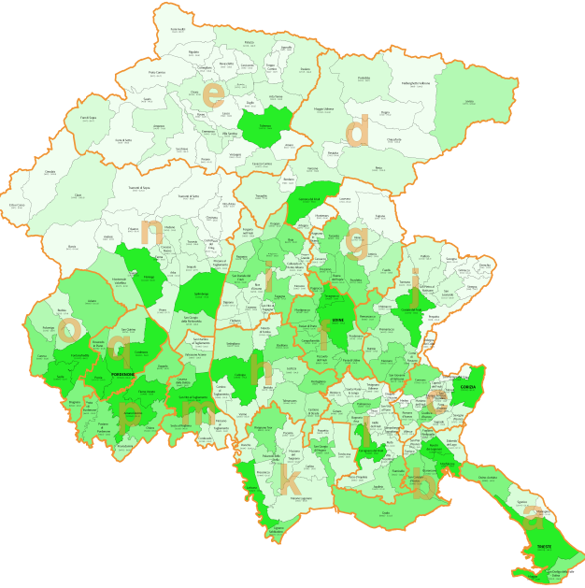

Slide 9
LA COSTITUZIONE DELL’UTI IN BREVE
Approvazione della proposta di atto costitutivo da parte della Conferenza dei sindaci;
Approvazione da parte dei consigli dei Comuni facenti parte dell’UTI;
Sottoscrizione dell’atto costitutivo;
Tutto questo allo scopo di costituire le UTI entro il 31 ottobre 2015 e, soprattutto, di renderle operative entro il 31 dicembre 2015.

Slide 10
MA SI TRATTA DI UN PERCORSO DI PIU’ANNI
Non dimentichiamo che l’assunzione delle funzioni associate da parte delle UTI si realizza in un arco di tempo di 2 anni;
Non dimentichiamo che dall’1 luglio 2016 passano ai Comuni anche alcune funzioni provinciali per l’esercizio tramite l’UTI;
Non dimentichiamo che quando entrerà in vigore la riforma dello Statuto regionale, che prevede la soppressione delle Province è verosimile che saranno attribuite ai Comuni per l’esercizio tramite UTI di ulteriori funzioni provinciali;

Slide 11
L’ORGANIZZAZIONE DELL’UNIONE - 1
Lo statuto è lo strumento chiave per adattare la forma di governo al contesto locale dell’Unione, grazie alla cedevolezza delle norme regionali sulla disciplina degli organi, che si applicano solo se lo statuto non dispone diversamente;
Il regolamento di organizzazione dell’UTI è invece lo strumento fondamentale per delineare la strutturazione di uffici e servizi;
In realtà ciò che rende complessa questa operazione è l’evidenza che l’organizzazione dell’UTI influisce direttamente sull’attuale organizzazione dei Comuni.

Slide 12
L’ORGANIZZAZIONE DELL’UNIONE - 2
UTI | POLIZIA LOCALE | note
SILE E MEDUNA | 2016
COLLIO – ALTO ISONZO | 2016
DEL NONCELLO * | 2017 o 2018 | La decorrenza sarà stabilita dal Piano dell’Unione (art. 35)
DELLA CARNIA | 2017
CARSO ISONZO ADRIATICO | 2017 | No regime differenziato in materia polizia locale (art. 8)
RIVIERA BASSA FRIULANA | 2017 | Lignano Sabbiadoro regime differenziato (art. 9)
TAGLIAMENTO * | 2017 o 2018 | La decorrenza sarà stabilita dall’Assemblea dei sindaci (art. 30)
AGRO AQUILEIESE | 2016 | Fatta salva diversa decisione dell’Assemblea dei sindaci (art. 33)
GIULIANA | 2016 | No regime differenziato in materia polizia locale
DEL TORRE | 2016
LIVENZA – CANSIGLIO – CAVALLO * | 2016 o 2017 o 2018 | La decorrenza sarà stabilita dall’Assemblea dei sindaci (art. 33)
DELLE VALLI E DELLE DOLOMITI FRIULANE | 2016
DEL CANAL DEL FERRO – VAL CANALE | 2016
DEL GEMONESE | 2016
MEDIOFRIULI | 2017
DEL NATISONE | 2017
DEL FRIULI CENTRALE | 2016 | No regime differenziato
COLLINARE | 2018
* rinvio a decisione successiva

Slide 13
L’ORGANIZZAZIONE DELL’UNIONE - 3
Alcuni punti da tenere presente quando progettiamo l’organizzazione:
E’ importante progettare l’organizzazione dell’UTI riprogettando di pari passo l’organizzazione dei comuni;
Lo scopo è quello di ottenere una organizzazione complessiva che punti ad essere più efficiente e a valorizzare il personale
Occorre quindi mettere a confronto l’organizzazione attuale e quella futura, sia dei Comuni che delle UTI;

Slide 14
L’ORGANIZZAZIONE DELL’UNIONE - 4
E’ importante non farsi condizionare dai nomi degli uffici attuali, ma guardare ai contenuti dei compiti assegnati;
Una conseguenza della unificazione di parte degli uffici comunali nelle UTI sarà anche un allineamento degli uffici rimasti nei comuni rispetto alle stesse funzioni;
Non va dimenticato che dalla riorganizzazione ci si attende almeno un contenimento della spesa, per cui alla fine del processo di riorganizzazione occorre poter confrontare la spesa «consolidata» prima e dopo;

Slide 15
LE FUNZIONI COMUNALI ASSOCIATE
E’emersa la necessità di concordare un lessico comune (a Regione e Comuni) delle funzioni in modo da costituire un punto di riferimento nella redazione dei regolamenti di organizzazione.
Anche gli incentivi previsti dall’art. 46 della LR 18/2015, presuppongono una condivisione dei contenuti dell’elenco delle funzioni associate.
Il tavolo tecnico dei segretari dei Comuni capofila è stato interessato a questo tema, allo scopo di giungere ad una proposta da sottoporre all’Osservatorio per la riforma.

Slide 16
GRAZIE PER LA VOSTRA ATTENZIONE

